Slide 1
第八章 可编程逻辑器件(PLD)
8.1 概述
8.2 现场可编程逻辑阵列（FPLA）
8.3 可编程阵列逻辑（PAL）
84 通用阵列逻辑（GAL）

Slide 2
8.1 概述(1)
一、数字系统的实现方法：
通用型SSI、MSI、LSI----模块化设计方法
专用集成电路（ASIC）——能把所设计的数字系统做成一片大规模集成电路，体积小、重量轻、功耗低，可靠性高。
可编程逻辑器件（PLD）

Slide 3
8.1 概述(2)
二、PLD的分类
按集成度（700门/片）：低密度PLD和高密度PLD。
低密度PLD：FPLA、PAL和GAL
高密度PLD：CPLD和FPGA

Slide 4
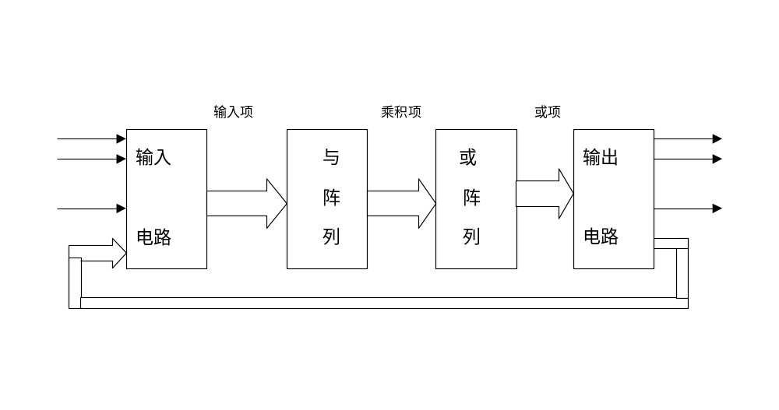
8.1 概述(3)
三、PLD的一般结构

Slide 5
8.1 概述(4)
表一 四种PLD 电路的结构特点
类 型 | 与 阵 列 | 或 阵 列 | 输 出 方 式
PROM | 固 定 | 可编程 | TS, OC
FPLA | 可编程 | 可编程 | TS, OC， H, L
PAL | 可编程 | 固 定 | TS, I/O, 寄存器
GAL | 可编程 | 固 定 | 可编程

Slide 6
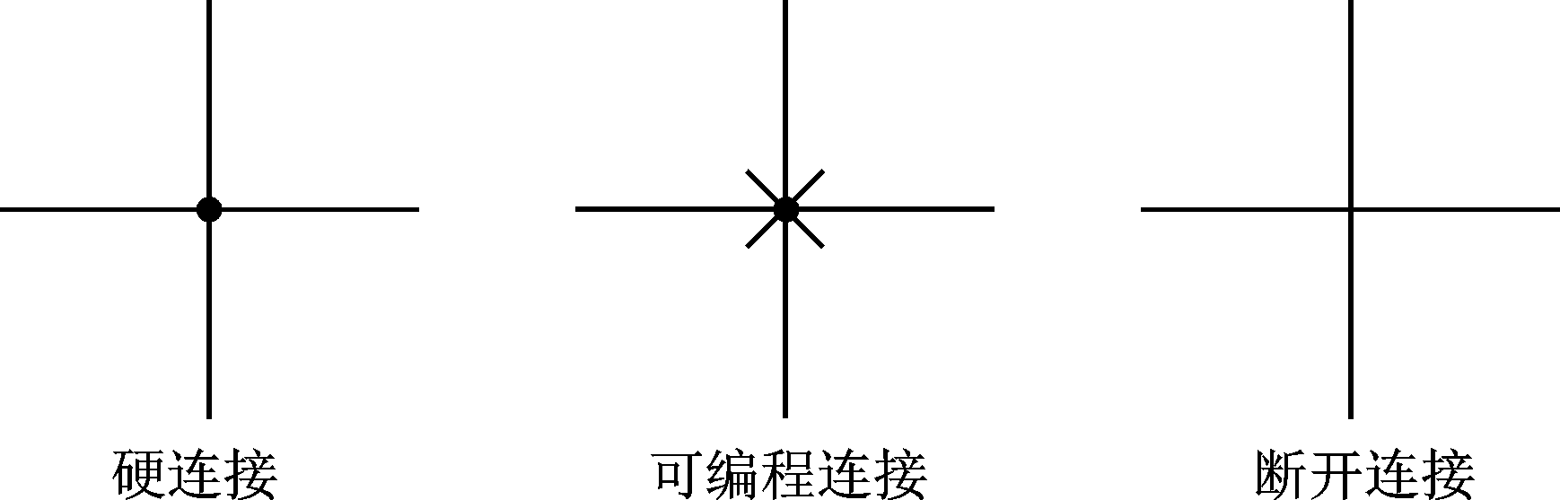
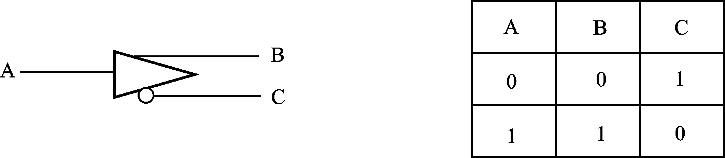
8.1 概述(5)
四、PLD电路惯用画法
PLD的互补输出缓冲器

Slide 7
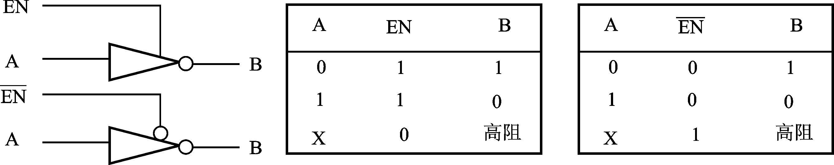
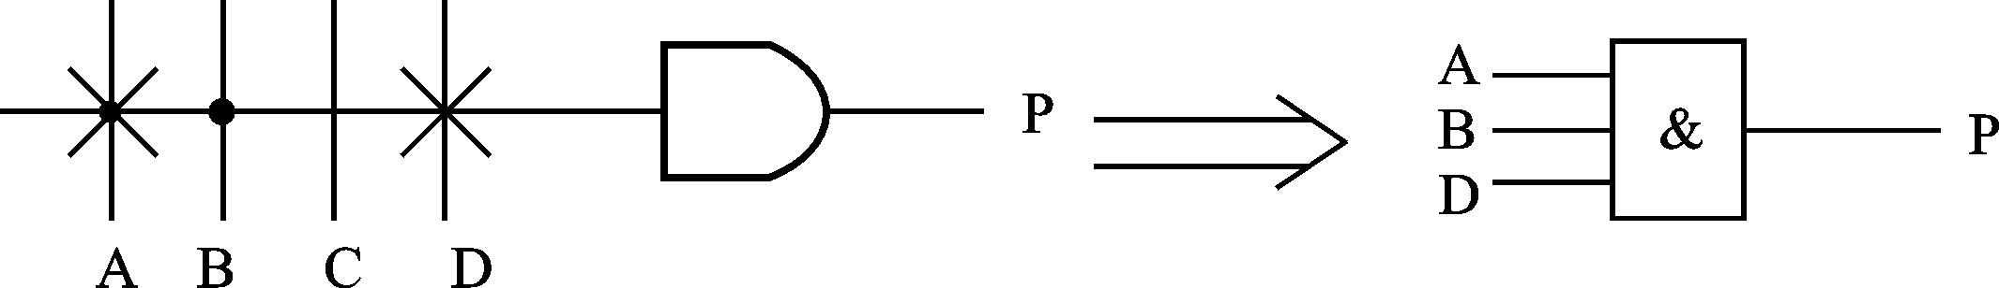
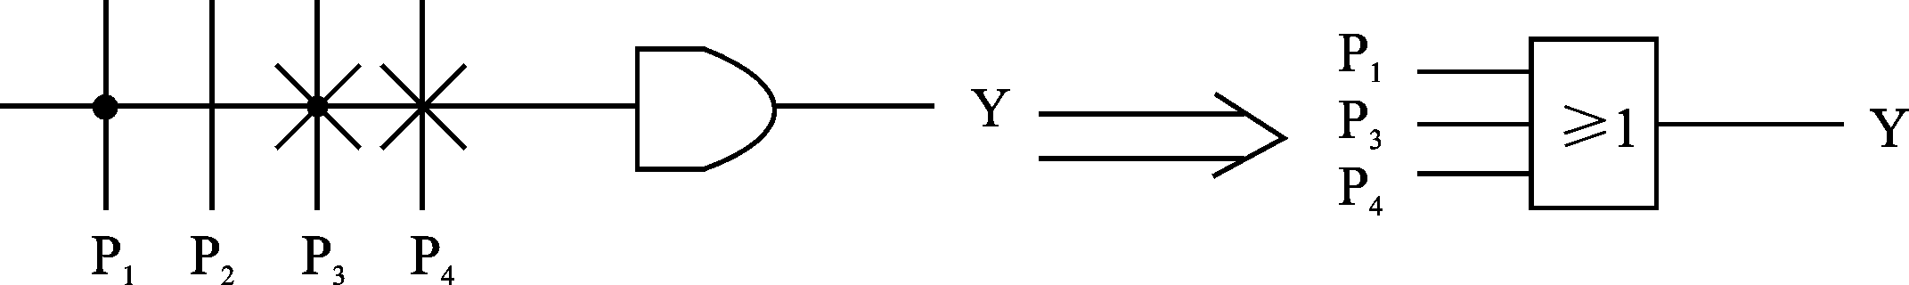
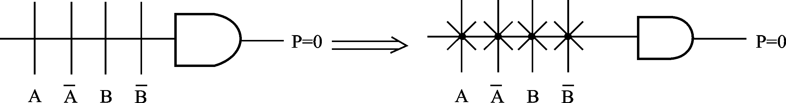
8.1 概述(6)
PLD的三态输出缓冲图
PLD的与门表示法
PLD的或门表示法
PLD的与门缺省表示法

Slide 8
8.2 *现场可编程逻辑阵列（FPLA）(1)
现场可编程逻辑阵列FPLA由可编程的与逻辑阵列和可编程的或逻辑阵列以及输出缓冲器组成
一、FPLA与ROM的比较
1）电路结构极为相似，都是由一个与逻辑阵列、一个或逻辑阵列和输出缓冲器组成。
2）ROM的与逻辑阵列是固定的，而FPLA 的与逻辑阵列是可编程的。
3）ROM 的与逻辑阵列将输入变量的全部最小项都译出了，而FPLA 的与逻辑阵列只产生所需要的少得多的乘积项。

Slide 9
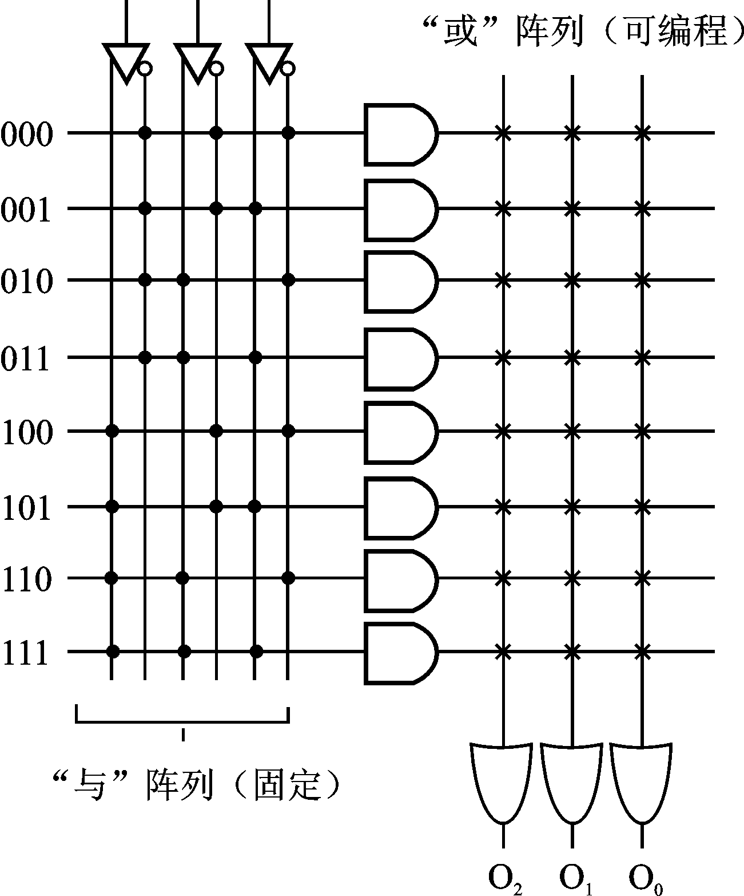
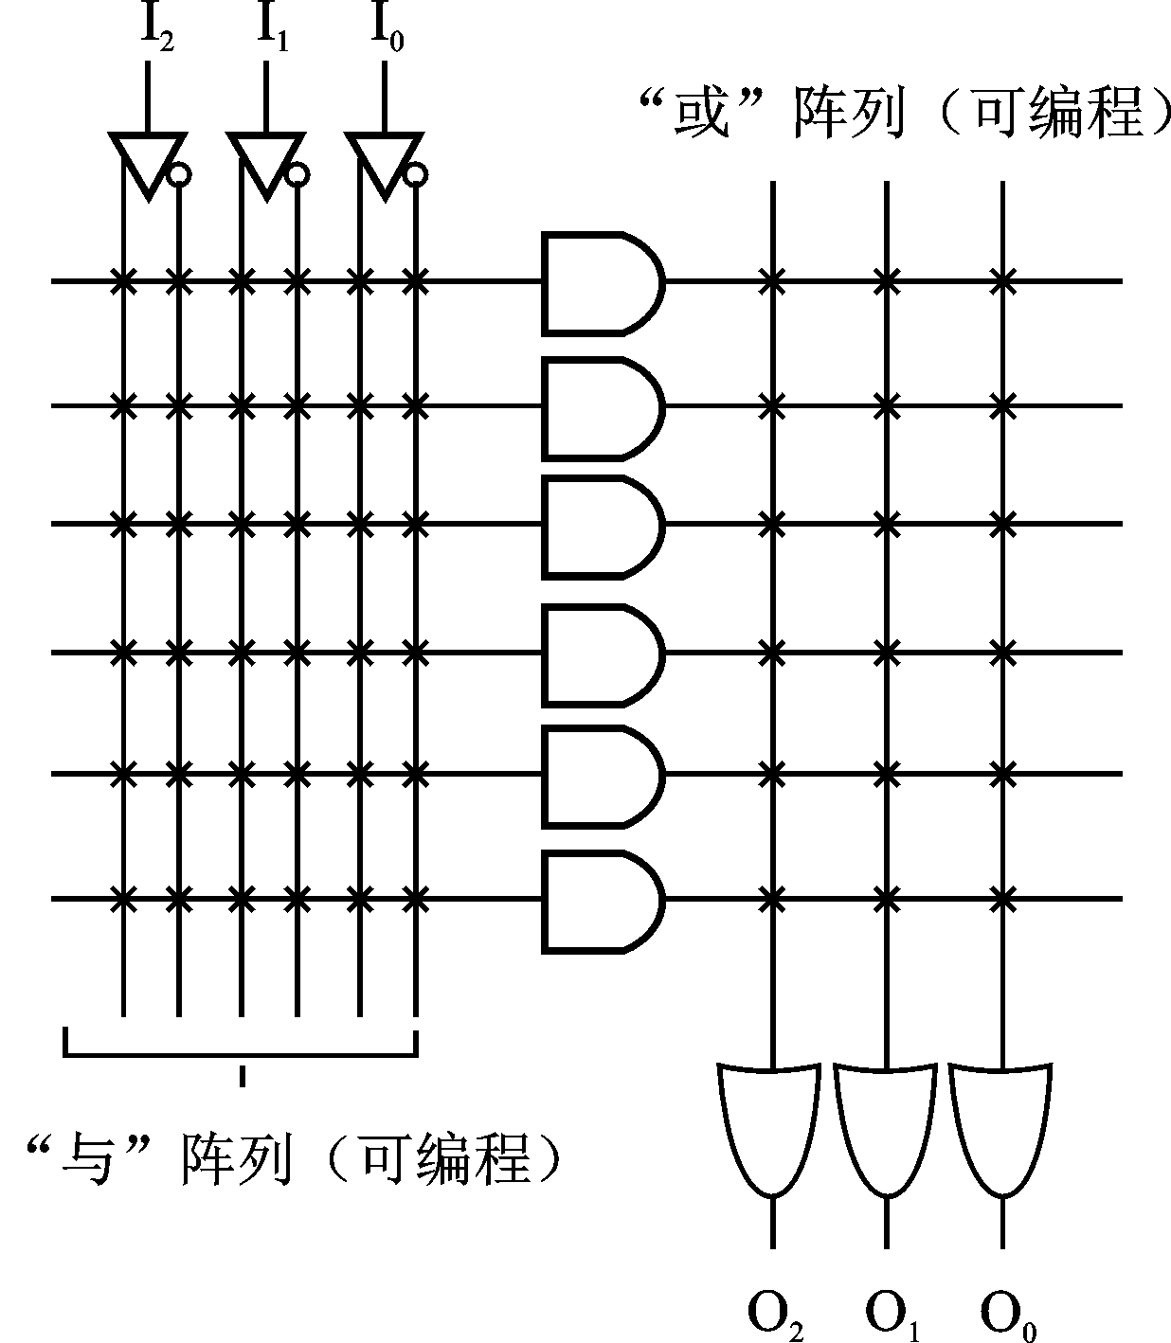
8.2 *现场可编程逻辑阵列（FPLA）(2)
ROM的基本结构
FPLA的基本结构

Slide 10
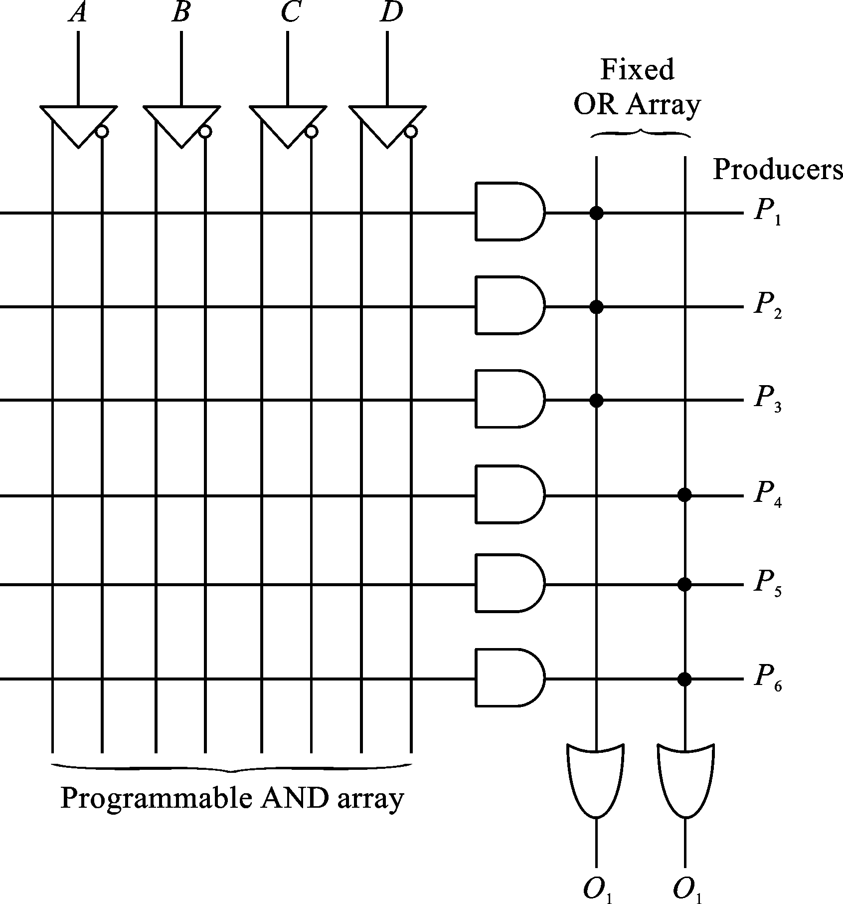
8.3 可编程阵列逻辑（PAL）(1)
一、PAL的特点
PAL器件由可编程的与逻辑阵列、固定的或逻辑阵列和输出电路三部分组成。它采用双极型工艺制作，熔丝编程方式。
二、PAL的基本电路结构

Slide 11
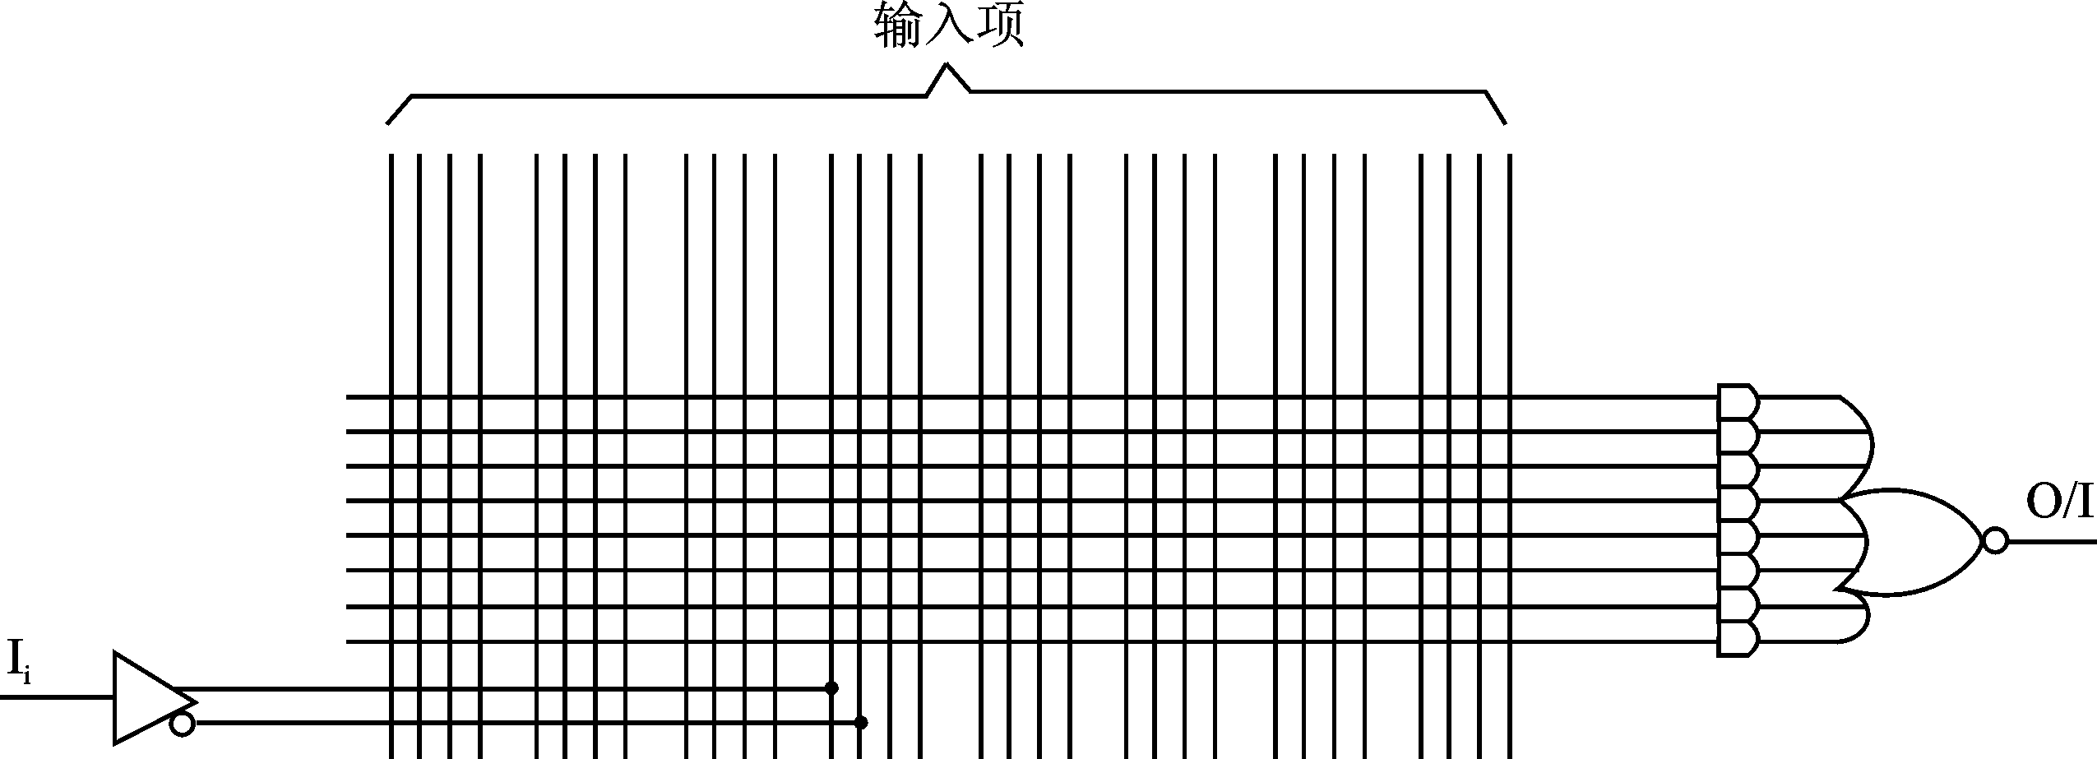
8.3 可编程阵列逻辑（PAL）(2)
三、PAL的五种输出电路结构
1) 专用输出结构
a. 其输出端是一个与或门、与或非门或者是互补输出结构；
b. 其共同特点是所有设置的输出端只能用作输出使用；
c. 该结构的PAL器件只能用来产生组合逻辑函数。

Slide 12
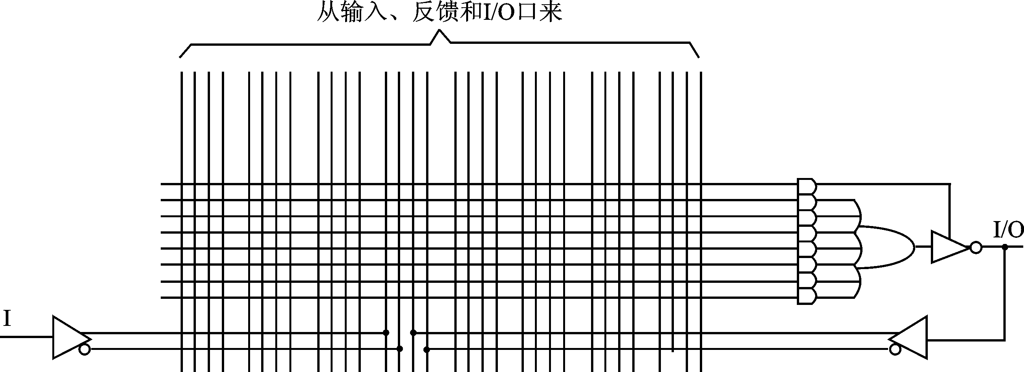
8.3 可编程阵列逻辑（PAL）(3)
2) 可编程输入/输出结构
输出端是一个具有可编程控制端的三态缓冲器，控制端由与逻辑阵列的一个乘积项给出。同时。输出端有经过一个互补输出的缓冲器反馈回与逻辑阵列。

Slide 13
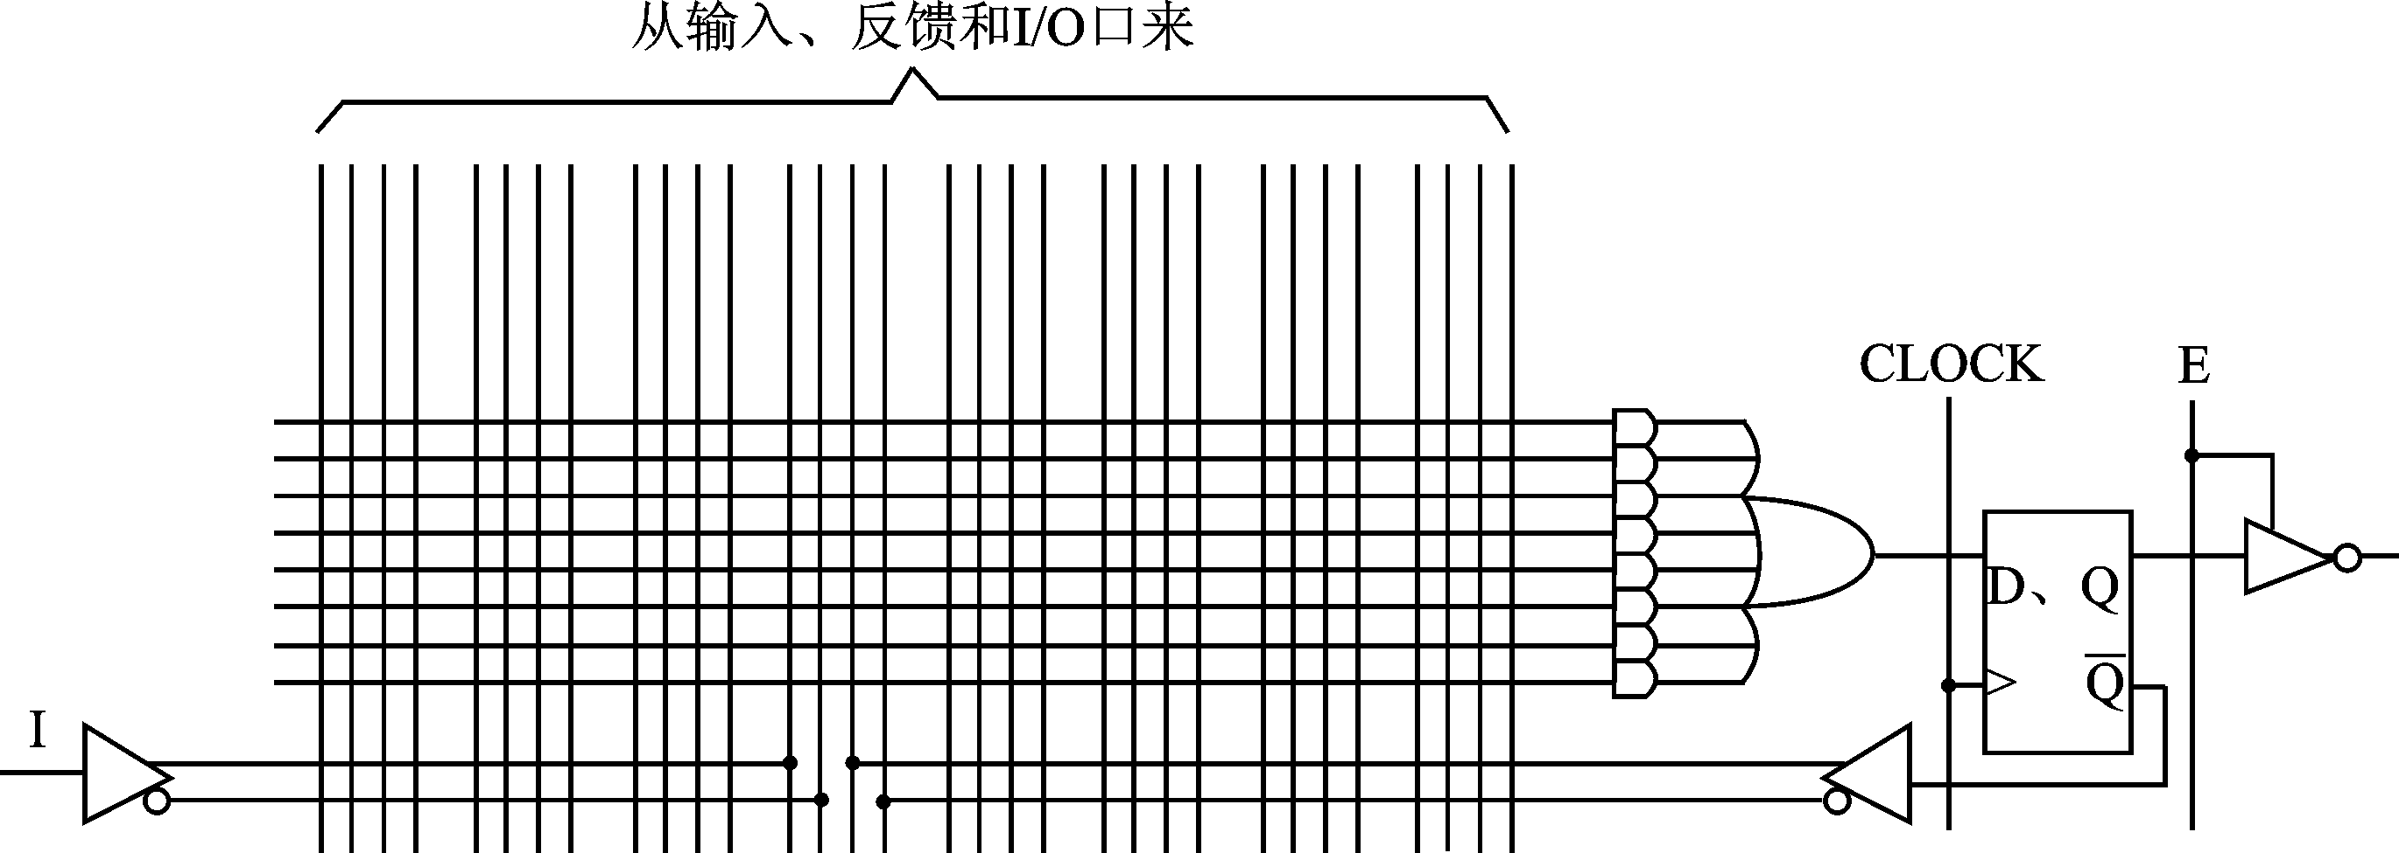
8.3 可编程阵列逻辑（PAL）(4)
3) 寄存器输出结构
a.该结构在输出三态缓冲器和与-或逻辑阵列的输出之间串进了由D触发器组成的寄存器。同时，触发器的状态又经过互补输出的缓冲器反馈回与逻辑阵列的输入端。
b.该结构不仅可以存储与或逻辑阵列的输出的状态，而且能很方便的组成各种时序逻辑电路。

Slide 14
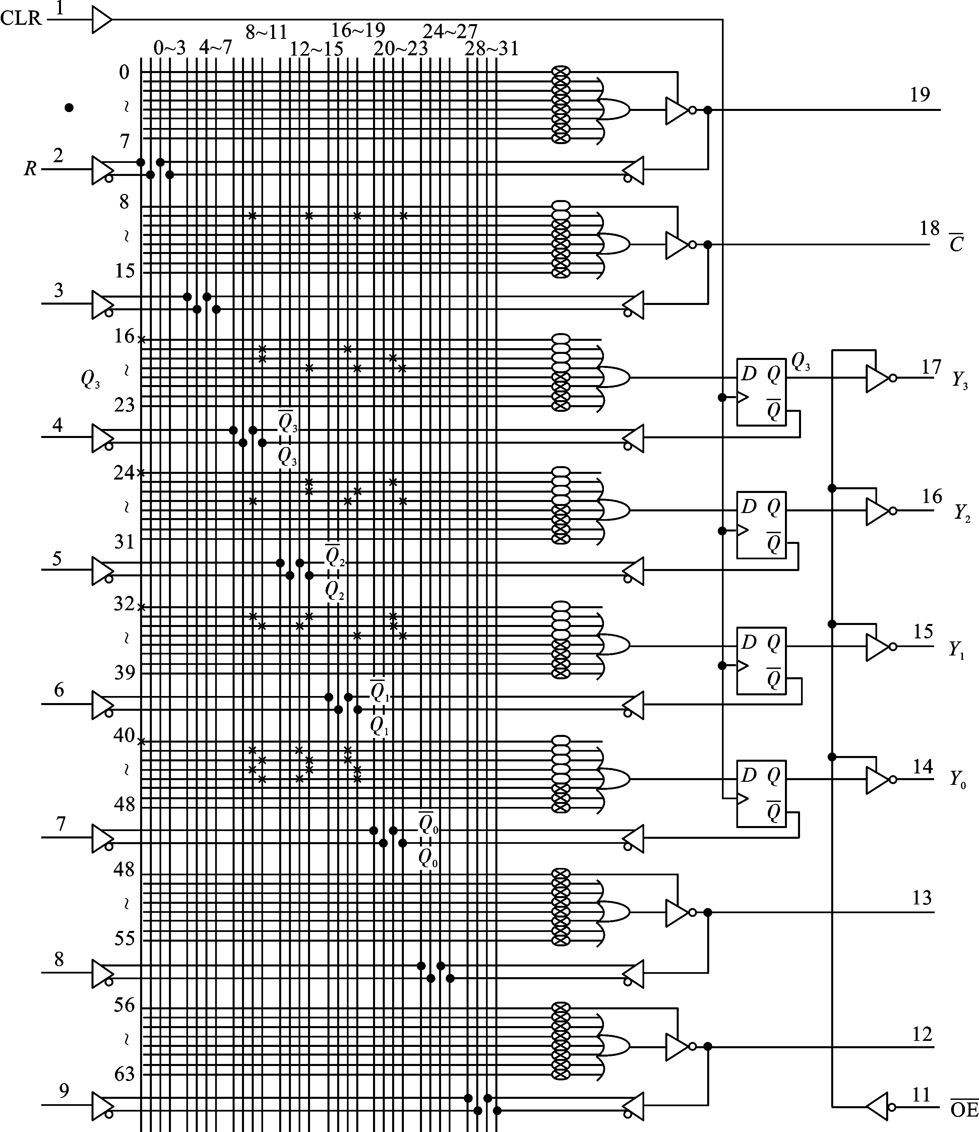
8.3 可编程阵列逻辑（PAL）(5)
四、PAL的应用

Slide 15
8.3 可编程阵列逻辑（PAL）(6)
五、PAL器件使用时的优缺点
PAL选定芯片型号后，其输出结构就选定
PAL有20多种不同的型号可供用户使用
PAL器件的出现为数字电路的研制工作和小批量产品的生产提供了很大的方便
PAL采用的是双极型熔丝工艺，只能一次性编程
PAL输出方式是固定的，不能重新组态，因而编程灵活性较差。

Slide 16
8.4 通用阵列逻辑（GAL）(1)
一、GAL的特点
1、GAL采用电可擦除的CMOS（E²CMOS）工艺制造，可反复多次编程
2、GAL采用可编程的输出逻辑宏单元OLMC（Output Logic Macro Cell），输出组态灵活，具有很强的通用性
3、 GAL具有加密功能

Slide 17
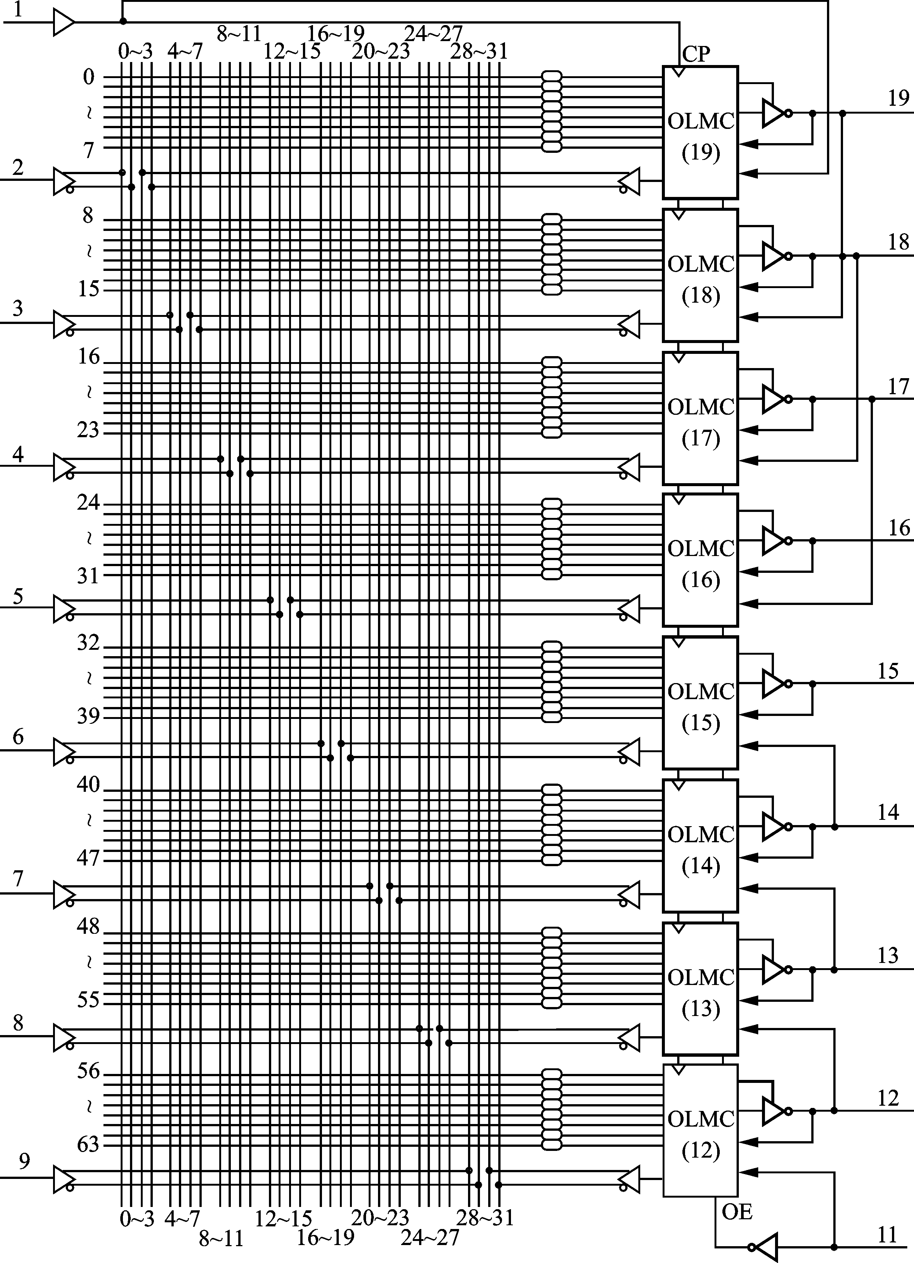
8.4 通用阵列逻辑（GAL）(2)
二、GAL的电路结构

Slide 18
8.4 通用阵列逻辑（GAL）(3)
1、常用的GAL器件有GAL16V8和GAL22V10两种系列，它们的结构基本相同
2、GAL16V8有一个32*64位的可编程与逻辑阵列
3、 GAL16V8有8个输出逻辑宏单元(OLMC)
4、10个输入缓冲器，8个三态输出缓冲器和8个反馈/输入缓冲器
5、32列表示有16个输入变量，64行表示有64个乘积项，共有2048个可编程点
6、组成“或”逻辑阵列的8个或门分别包含于8个OLMC中，每一个OLMC固定连接8个乘积项，不可编程

Slide 19
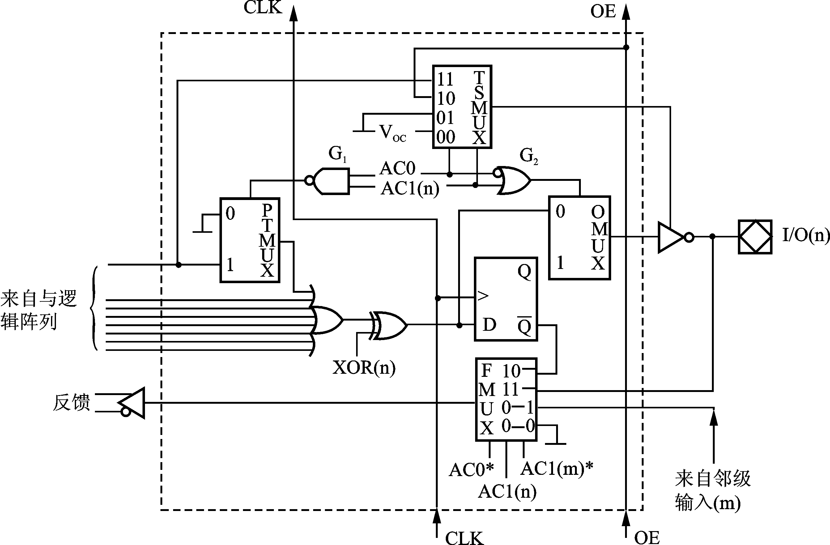
8.4 通用阵列逻辑（GAL）(4)
三、GAL的输出逻辑宏单元（OLMC）

Slide 20
8.4 通用阵列逻辑（GAL）(5)
1、OLMC中的或门完成或操作，有8个输入端，固定接收来自“与”逻辑阵列的输出，或门输出端只能实现不大于8个乘积项的与-或逻辑函数
2、或门的输出信号送到一个受XOR（n)信号控制的异或门，完成极性选择，当XOR（n)=0时，异或门输出与输入（或门输出）同相，当XOR（n）=1时，异或门输出与输入反相
3、OLMC中的四个多路选择器分别是输出数据选择器OMUX、乘积项数据选择器PTMUX、三态数据选择器TSMUX和反馈数据选择器FMUX，它们在控制信号AC（0）和AC1（n）的作用下，可实现不同的输出电路结构形式。

Slide 21
8.4 通用阵列逻辑（GAL）(6)
四、OLMC的五种工作模式
OLMC在SYN，AC(0)，AC1(n)的控制下，可以重新组态，即可以工作在五种不同模式下：
专用输入模式
专用组合输出模式
带反馈的组合输出模式
时序逻辑的组合输出模式
寄存器输出模式
SYN为0或1用以决定被组态的OLMC是时序或组合逻辑电路，AC(0)，AC1(n)用以控制OLMC的电路结构，AC(0)是所用OLMC共用的，而AC1（n）则是每OLMC个单独具有的。

Slide 22
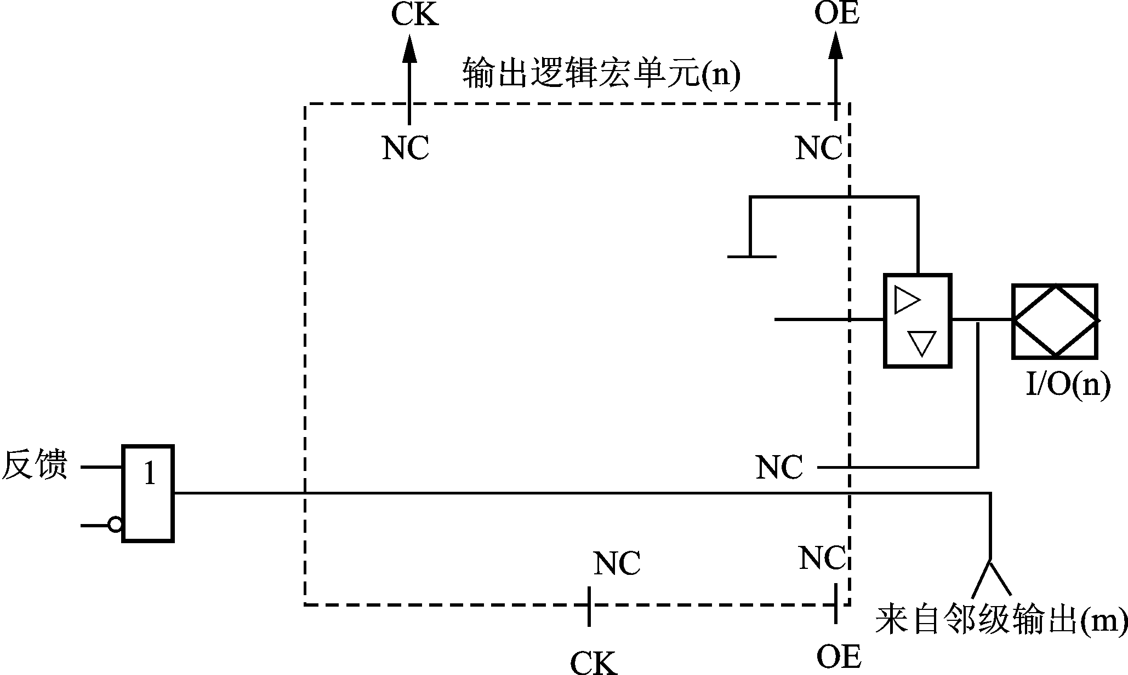
8.4 通用阵列逻辑（GAL）(7)
1）SYN=1，AC0=0，AC1(n)=1时，OLMC（n）的电路结构为专用输入模式，是组合逻辑电路。此时，引脚1和11可作普通数据输入端使用，输出三态缓冲器为禁止态而使相应的I/O端不能作输出只能作输入端使用，并且该输入信号需经邻级OLMC的FMUX反馈回“与”逻辑阵列输入。需要注意的是，由GAL16V8的结构图可见，OLMC（15）和OLMC（16）因无FMUX相连，故不能作专用输入模式，即101模式。

Slide 23
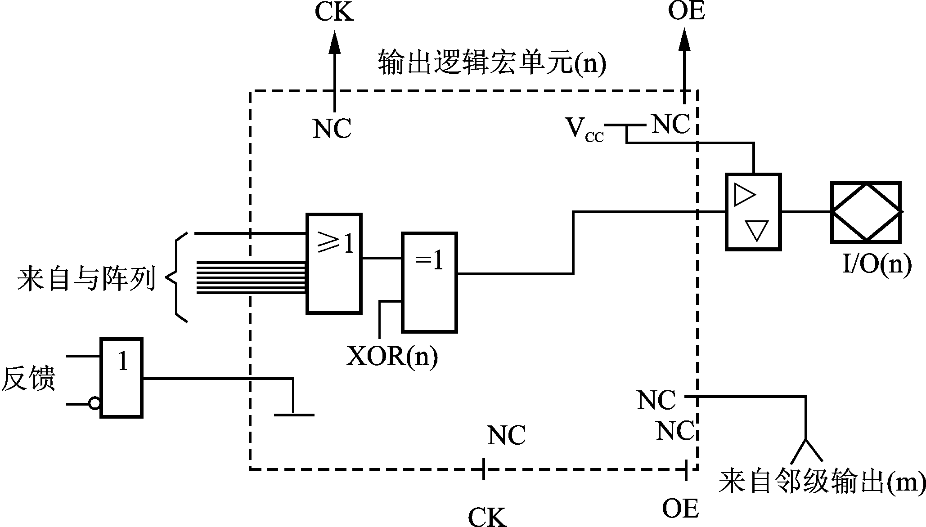
8.4 通用阵列逻辑（GAL）(8)
2）SYN=1，AC（0）=0，AC1(n)=0时，OLMC（n）的电路结构为专用组合输出模式，是组合逻辑电路。此时，引脚1和11可作普通数据输入端使用，输出三态缓冲器处于工作状态，输出始终允许，异或门的输出经OMUX送到三态缓冲器。因为三态缓冲器是一个反相器，所以XOR（n)=0时输出的组合逻辑函数为低电平有效，当XOR（n)=1时为高电平有效。当相邻OLMC的AC1（m)也为0时，FMUX接地，没有反馈信号，相应的I/O端只能作纯组合输出而不能作反馈输入使用。

Slide 24

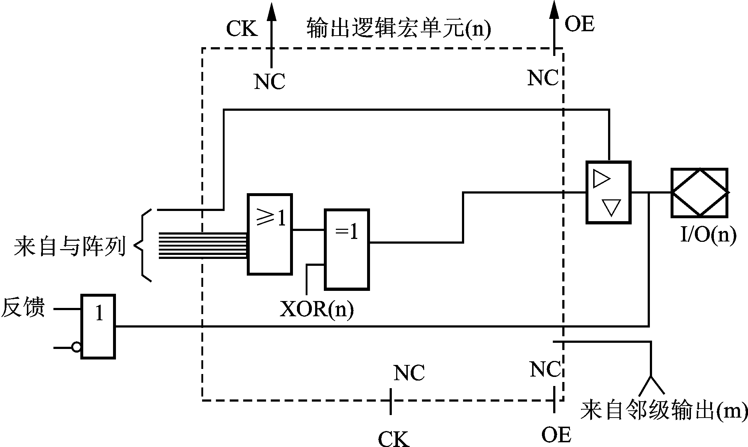
8.4 通用阵列逻辑（GAL）(9)
3) SYN=1，AC（0）=1，AC1(n)=1时，OLMC（n）的电路结构为带反馈的组合输出模式。引脚1和11可作普通数据输入端使用，输出三态缓冲器由第一乘积项控制，并且三态缓冲器的输出信号又反馈回“与”逻辑阵列的输入。在111模式下，只要有一个OLMC工作在111模式，则8个OLMC必然全工作在111模式；图8-17中所示的OLMC（19）和OLMC（12），为维持与PAL器件JEDEC熔丝图的完全兼容，要用 代替AC（0），用SYN代替AC1（n)，故OLMC（19）和OLMC（12）的输出不能反馈回“与逻辑阵列”。

Slide 25


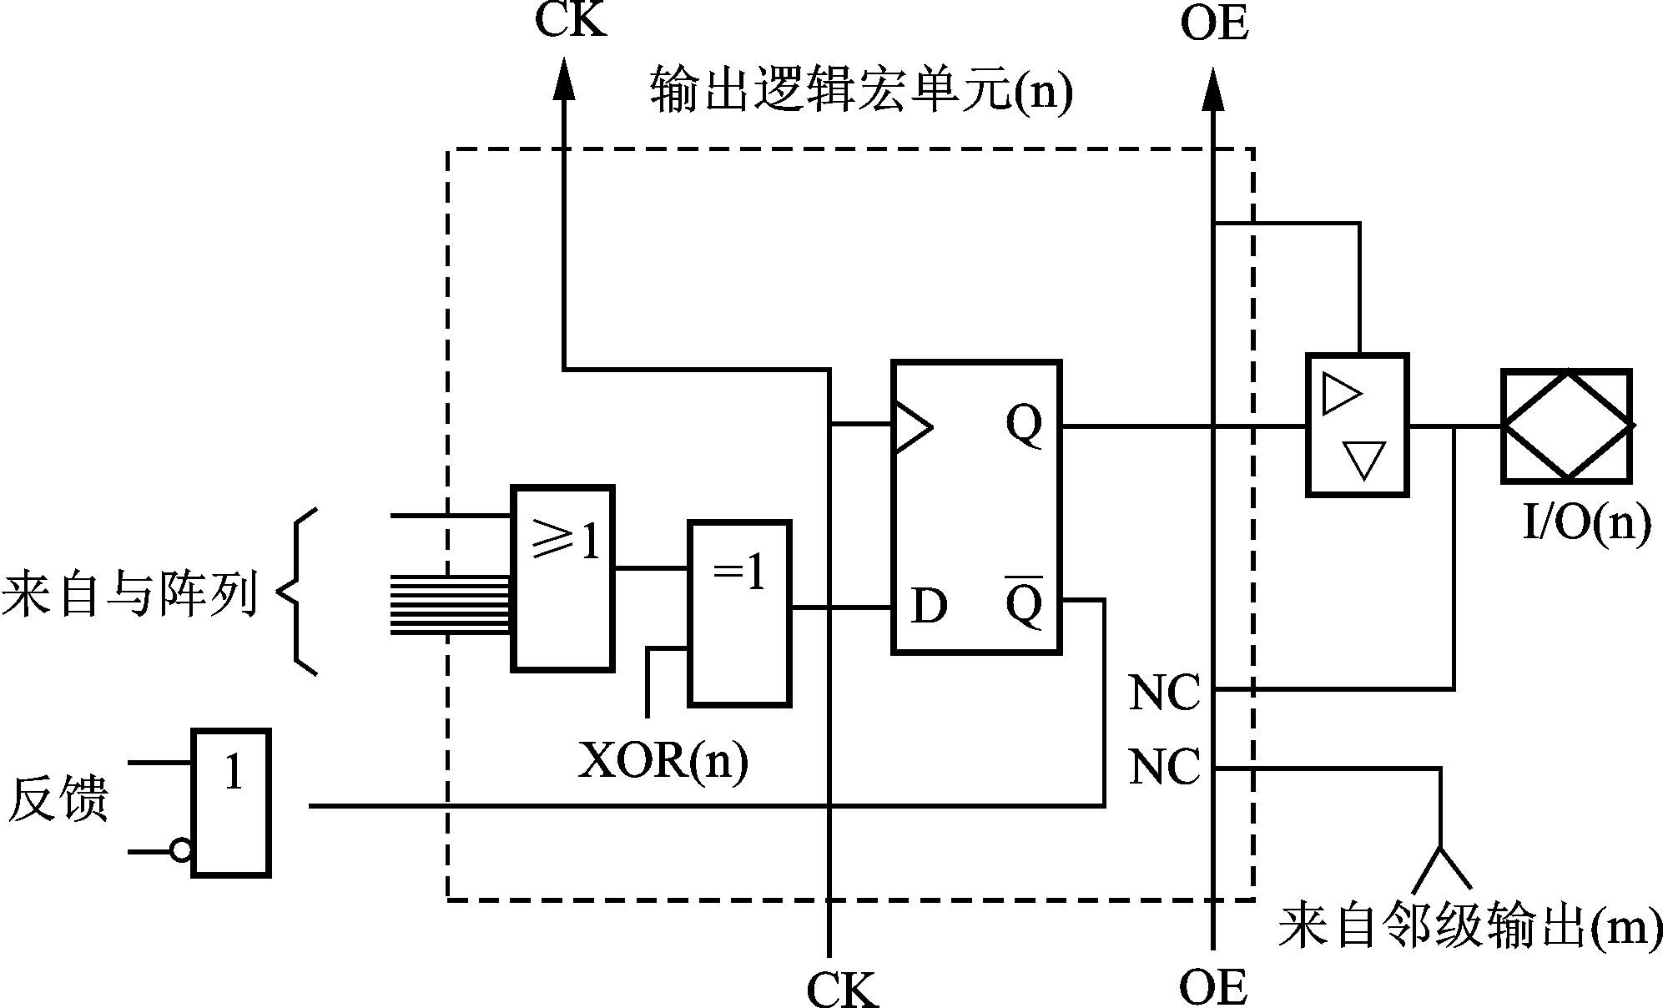
8.4 通用阵列逻辑（GAL）(10)
4）SYN=0，AC（0）=1，AC1(n)=0时，OLMC（n）的电路结构为寄存器输出模式，是时序逻辑电路。引脚1是时钟信号CK输入端，引脚11是公共三态控制信号的输入端；异或门的输出送D触发器寄存，D触发器的Q端输出，送到三态输出缓冲器，同时 端经FMUX反馈回“与”逻辑阵列输入，三态输入缓冲器由11脚外加的 信号控制，所有（8个）都可工作在此寄存器输入的010模式下。

Slide 26
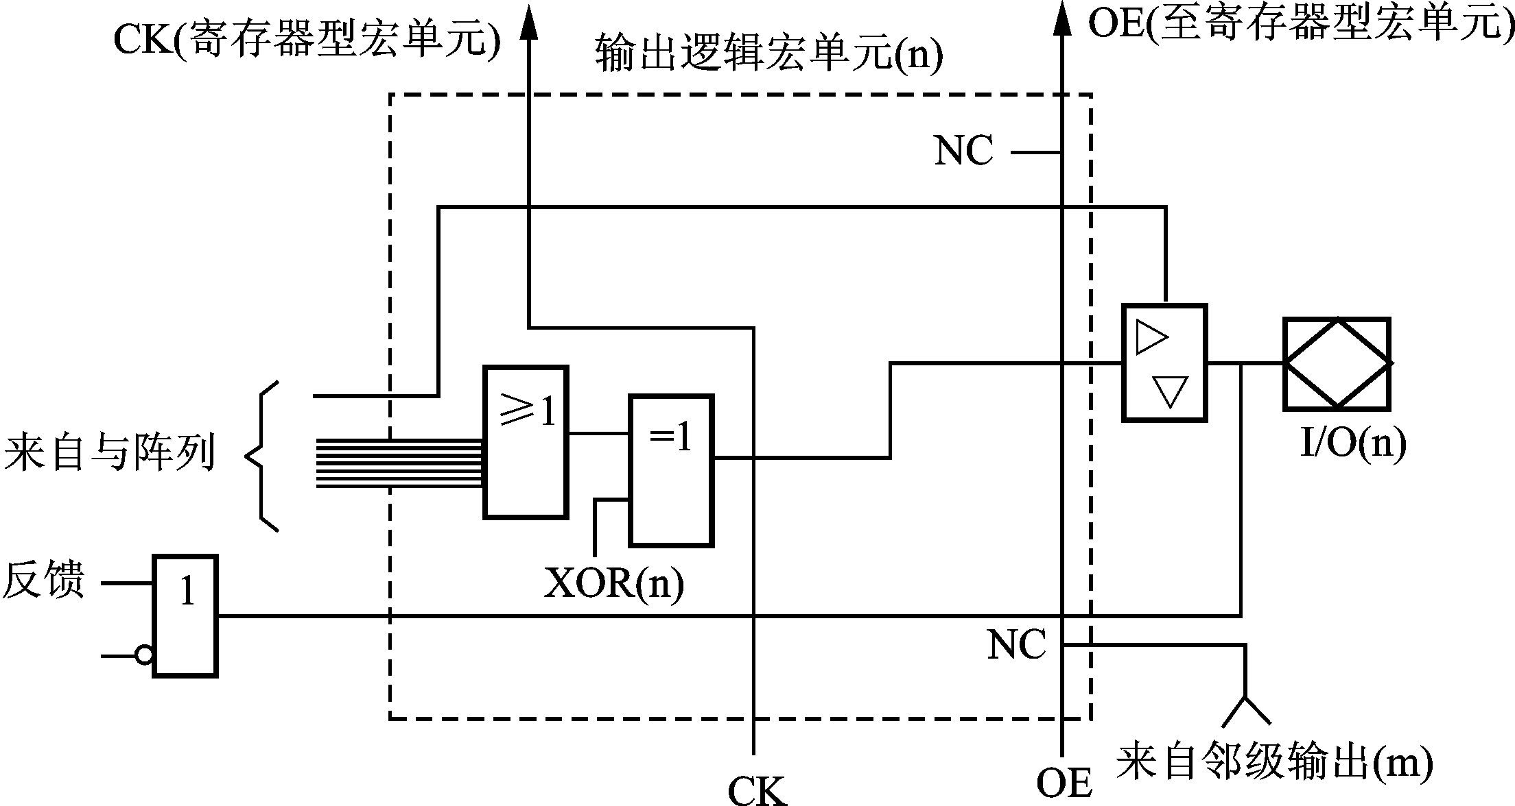
8.4 通用阵列逻辑（GAL）(12)
5）SYN=0，AC（0）=1，AC1(n)=1时，OLMC（n）的电路结构为时序逻辑的组合输出模式。此时，异或门的输出直接送往输出三态缓冲器，输出三态缓冲器由第一乘积项控制，而I/O（n）信号经FMUX反馈回“与逻辑阵列”。须注意的是，工作在011模式的OLMC不能单独存在，必须和寄存器输出的010模式的OLMC共存于一片GAL芯片中，也就是说，工作在011模式的OLMC是时序逻辑电路中的组合逻辑部分，此时1脚仍是时钟信号CK输入端，11脚也是公共三态控制信号输入端 ，但CK和 是供给其他工作在010模式下的OLMC使用的。

Slide 27
8.4 通用阵列逻辑（GAL）(13)
五、GAL的编程
63 0
0
31
32
33
59
60
61
62
63
与逻辑阵列
与逻辑阵列
行
地
址
电子标签
电子标签
保留地址空间
82位
结构控制字
.
加密单元
.
保留
.
整体擦除

Slide 28
8.4 通用阵列逻辑（GAL）(14)
结构控制字(82位)
32位乘积项禁止 | 4位XOR(n) | 1位 SYN | 8位AC1(n) | 1位 AC0 | 4位XOR(n) | 32位乘积项禁止
PT63-PT32 12-15 12-19 16-19 PT31-PT0

Slide 29
8.4 通用阵列逻辑（GAL）(15)
六、其他类型的可编程逻辑器件
1）EPLD和CPLD是从PAL、GAL发展起来的阵列型高密度PLD器件，它们大多数采用了CMOS EPROM、E²PROM和快速闪存储器等编程技术，具有高密度、高速度和低功耗等特点。它们至少包含三种结构：可编程逻辑宏单元、可编程I/O单元、可编程内部连线。

Slide 30
8.4 通用阵列逻辑（GAL）(16)
2）FPGA结构与阵列型可编程逻辑器件不同，其结构类似于掩膜可编程门阵列（MPGA）,它有许多独立的可编程逻辑模块组成，用户可以通过编程将这些模块连接起来实现不同的设计。FPGA兼容了MPGA和阵列型PLD两者的优点，因而具有更高的集成度、更强的逻辑实现能力和更好的设计灵活性。
3）在系统可编程器件（ISP-PLD）是支持ISP技术的可编程逻辑器件，ISP技术是指对器件、电路板或整个电子系统的逻辑功能可随时进行修改或重构的能力，是一种先进的编程技术。ISP-PLD可以摆脱编程器，只需要通过计算机接口和编程电缆，直接在目标系统或印刷线路板上进行编程，使用起来更加方便和灵活。

